Slide 1
Повторяем
«крылатые выражения»
5 класс, всемирная история

Slide 2
Выберите правильный вариант ответа

Slide 3
1. Выражение «Авгиевы конюшни» обозначает:
А) самое слабое, уязвимое место;
Б) запутанное дело, трудно разрешимый вопрос;
В) символ полной запущенности, загрязнения и беспорядка;
Г) бесцельная, нескончаемая работа.

Slide 4
2. Выражение «Ящик Пандоры» обозначает:
А) победа, равная поражению, успех, купленный тяжёлой ценой;
Б) источник всяких бедствий;
В) внезапная измена друга;
Г) или ты вернешься победителем, или мёртвым, третьего не дано.

Slide 5
3. Выражение «Гордиев узел» обозначает:
А) принять опасное и бесповоротное решение;
Б) запутанное дело, трудно разрешимый вопрос;
В) сдаться на милость победителя;
Г) или ты вернешься победителем, или мёртвым, третьего не дано.

Slide 6
4. Выражение «Сизифов труд» обозначает:
А) самое слабое, уязвимое место;
Б) запутанное дело, трудно разрешимый вопрос;
В) символ полной запущенности, загрязнения и беспорядка;
Г) бесцельная, нескончаемая работа.

Slide 7
5. Выражение «Со щитом или на щите» обозначает:
А) принять опасное и бесповоротное решение;
Б) запутанное дело, трудно разрешимый вопрос;
В) сдаться на милость победителя;
Г) или ты вернешься победителем, или мёртвым, третьего не дано.

Slide 8
6. Выражение «Ахиллесова пята» обозначает:
А) самое слабое, уязвимое место;
Б) запутанное дело, трудно разрешимый вопрос;
В) символ полной запущенности, загрязнения и беспорядка;
Г) бесцельная, нескончаемая работа.

Slide 9
Вставьте пропущенное слово

Slide 10
7. « раздора».
8. « Ариадны».
9. «Лаконичная ».
10. «Бойтесь данайцев,_______ _________».
11. «Ящик ________».

Slide 11
О каком выражении идёт речь?

Slide 12
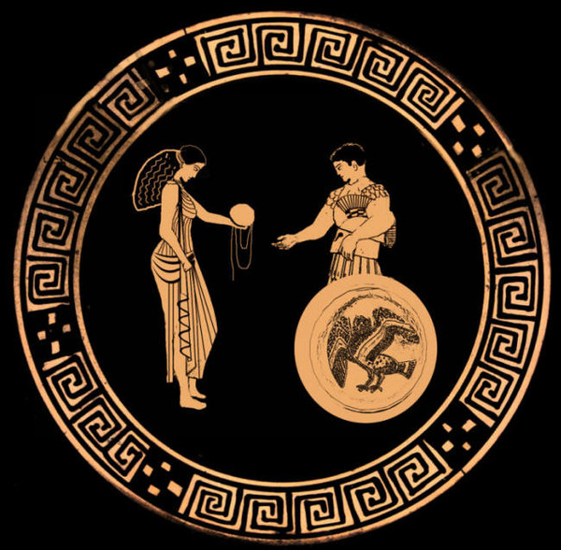
возможность, помогающая выйти из затруднительного положения
12.

Slide 13
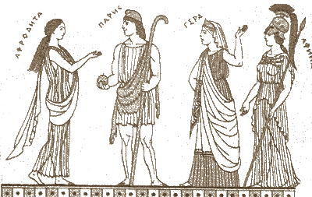
Причина спора
13.

Slide 14
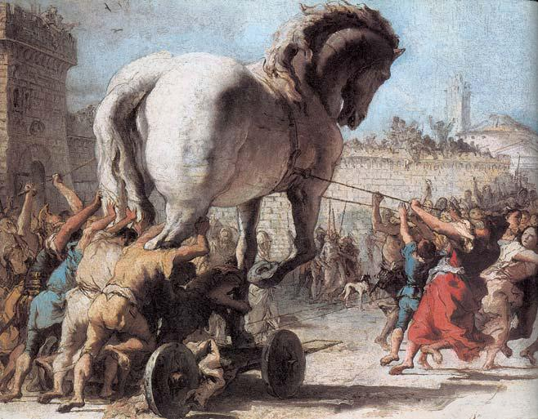
предостережение от любого подарка, каких-либо уступок со стороны врага
14.

Slide 15
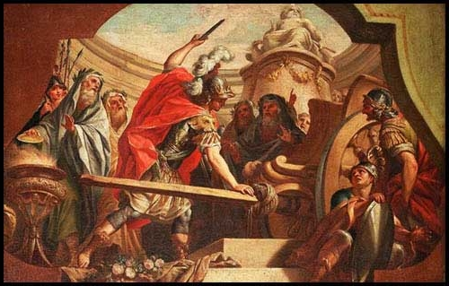
Любое запутанное дело, трудно разрешимый вопрос
15.

Slide 16
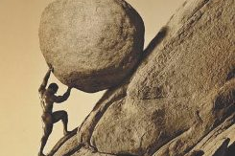
Так называют всякую бесцельную, нескончаемую работу
16.

Slide 17
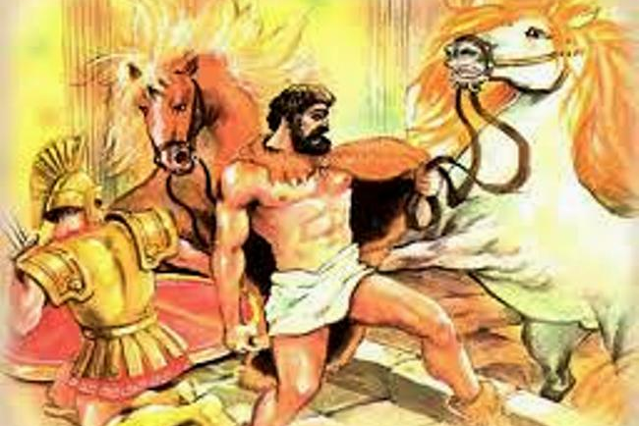
символ полной запущенности, загрязнения и беспорядка
17.

Slide 18
Объясните происхождение выражений

Slide 19
18. «Ахиллесова пята».
19. «Гордиев узел».
20. «Лаконичная речь».
21. «Ящик Пандоры»

Slide 20
Молодцы!

